Slide 1

ŠKOLA: | Gymnázium Lovosice
AUTOR: | Mgr. Radmila Vorasická
NÁZEV: | VY_32_INOVACE_5C_07_Islámské umění
TÉMA: | Dějiny umění
ČÍSLO PROJEKTU: | CZ.1.07/1.5.00/34.1073
DATUM TVORBY: | 31.12.2013

Slide 2
Anotace
Materiál slouží jako osnova výkladu učitele, podklad k tvorbě zápisků žáka, pro utřídění a strukturaci poznatků.
Interaktivní odkazy jsou funkční i bez on-line připojení, kliknutím na obrázek se vrátíte zpět do prezentace.
K některým obrázkům je formou animace připojen text.
Materiál je zakončen krátkým testem – správné odpovědi se zabarví zeleně, špatné červeně - a poznávací soutěží.
Podporuje mezipředmětové vztahy (výtvarná výchova, český jazyk, dějepis, zeměpis).
Je primárně určen pro předmět výtvarná výchova v 1.ročníku gymnázia a kvintě.

Slide 3
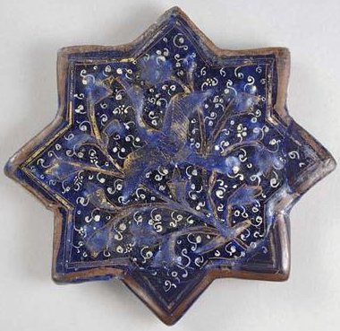

Islámské umění
Hvězdicová dlaždice s létajícím jeřábem z Íránu, počátek 14. století, sklo, kamenné pasty, zlacení - Honolulu Academy of Arts

Slide 4
Z historie
Od 7. století začíná vzrůstat význam arabské oblasti
Mezi Sýrií a Mezopotámií sídlí kočovníci – beduíni, obchod mezi Asií a Středomořím
Posvátné místo – Mekka – uctívají kábu – černý kámen (meteorit)
Roztříštěné kmeny sjednotil islám
Zakladatel – Mohammed – karavanní vůdce, obchodník, prorok Alláhův, politický vůdce, soudce, vojevůdce a zákonodárce – víra v jednoho boha – Alláha, víra v posmrtný život
Islám – podřizuji se vůli Alláha

Slide 5
Z historie
Mohammed – jeho vliv v Mekce roste – dosavadní vládci ho pronásledují - odchází do Mediny (rok 622 – počátek muslimské éry – hídžra)
Základní učení obsaženo v Koránu – soubor výroků a rozhodnutí – povinnost šířit víru – dobývání dalších území – v 7. a 8. stol. se muslimské území rozkládá od Španělska po střední Asii – vzniká islámské umění

Slide 6
Umění a víra
Prolínání arabských, tureckých a perských prvků a místních tradic
nové typy staveb – mešity- (masšíd), později i madrasy – instituce pro výuku teologie a práva
Typické jsou souvislé různorodé vzory
Nejvýznamnější – arabesky – symbol nekonečna - a arabské ornamentální kaligrafické písmo
V náboženském umění se nevyskytuje zobrazení osob a zvířat, ve světském umění je časté
Spolu s šířením území se do islámského umění promítají další vlivy

Slide 7
Raná architektura
Vzorem náboženské architektury pravděpodobně Mohammedův dům v Medině, kde se také scházeli první věřící – čtvercový půdorys s nádvořím – mešity
Modlitby směřují k Mekce, v níž se nalézá kába
Výklenek ve zdi mešity - mihráb (nika) – určuje směr modlitby
K modlitbám svolává muezzin – minaret
- různé typy
Nejstarší stavba – Skalní dóm - (Skalní chrám) – Jeruzalém (postaven 691 na místě Šalamounova chrámu) - interiér
Paláce a venkovská sídla – vliv Umajjovců, byzantských a sásánovských vzorů i antiky

Slide 8
Architektura
Odraz zeměpisné, politické a etnické různorodosti středověkého islámského světa
Propojení místních tradic, islámských prvků i evropských vlivů
Stavební prvky: kaligrafie, arabesky, obklady z dlaždic a glazovaných cihel, kupole, lomený, podkovovitý, laločnatý a kýlový (oslí hřbet) oblouk
Po dobytí Konstantinopolu Turky - vzorem Hagia Sophia (kostel přestavěn na mešitu) – dnes sekulární - interiér
Mauzolea – podoba altánu i zděné stavby (nejznámější - Tádž Mahal – viz DUM Indické umění)
Mešity - Cordóba (Velká mešita), Marrákeš, Káhira – Al – Azhar, Máhán – Írán, Damašek, Anatolie, Indie, Bagdád…
Paláce - Alhambra - Španělsko

Slide 9
Užité umění
Důležitý znak – používání arabských nápisů
Knihy, keramika, sklo, kovové výrobky – nádobí, zbraně, textil, mince
Rovnováha naturalistických a geometrických vzorů
Výroba keramiky od 9. stol.
Lustrová keramika – kovově zářivý povrch – tajná receptura výroby
Koberce, látky, vzorované pruhy –tirázy s nápisy
Umění tkaní koberců vrcholí v 16. a 17. stol. – perské koberce (hedvábí, vlna, nitě z drahých kovů) - uplatnění motivů z knih
Kameninové nádoby, barevné polevy
Sklo zlacené, malované lustrovými barvami, broušené, s reliéfy

Slide 10
Označte správné a nesprávné odpovědi:
Základem islámské víry je víra v jednoho boha Alláha
Základem islámského umění je ornamentální motiv- arabeska - a kaligrafické arabské písmo
Mihráb je místo, odkud svolává muezzin věřící k modlitbě
Nejstarší mešitou je Skalní chrám v Jeruzalémě
Minaret je výklenek směřující k Mekce pro uložení Koránu
Islámské umění propojuje islámské prvky s místní tradicí i evropskými vlivy

Slide 11
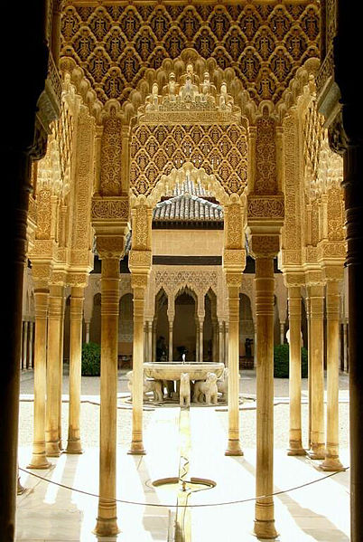
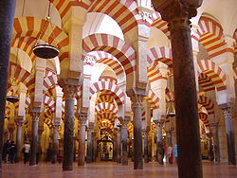
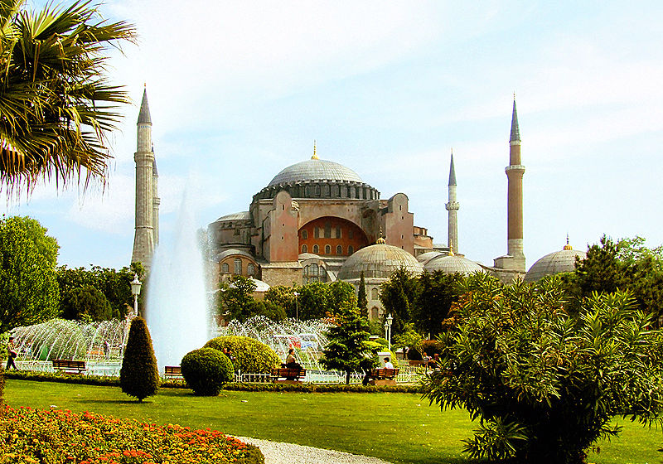
Poznejte architektonická díla:
1.
2.
2. Velká mešita - Cordoba
3.
1. Alhambra – Lví dvůr
3.Hagia Sophia - Istambul

Slide 12
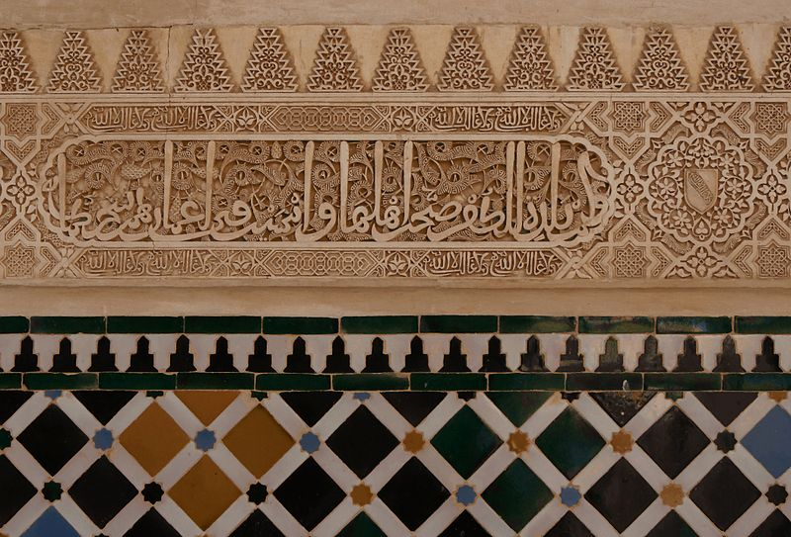
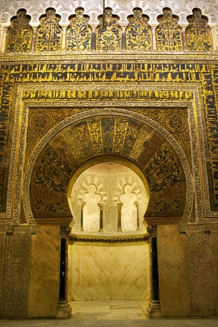
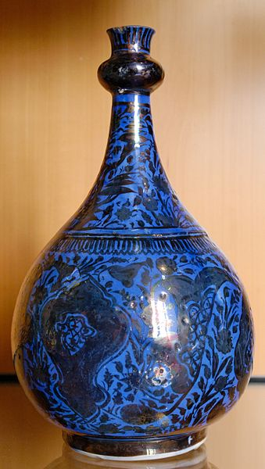
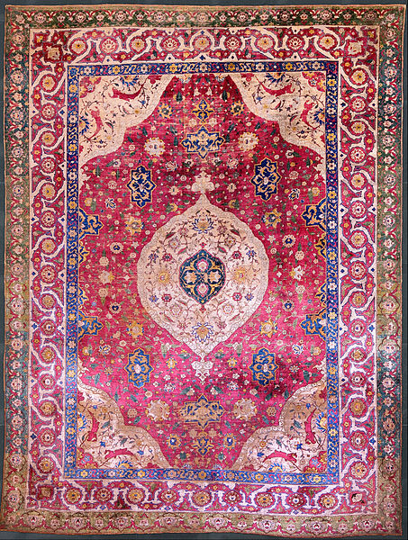
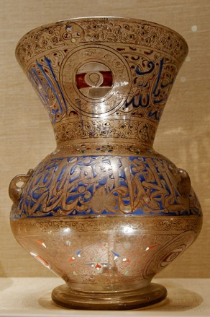
Poznejte umělecká díla:
3. Arabesky a kaligrafie, Alhambra
1. Mihráb – velká mešita, Cordoba
2.Lustrová keramika - láhev
5. Koberec, Írán, 16. stol
4. Lampa z mešity

Slide 13
Zdroje
ČERNÁ, Marie. Dějiny výtvarného umění. Praha: Idea servis, 1996, ISBN 1866-034-96.
KOLEKTIV. Tematická encyklopedie Larousse, Umění a literatura. Praha: Larousse Thematica, Albatros, 1999, ISBN 80-00-00798-3.
NEZJIŠTĚN. Wikipedia, the free encyclopedia [online]. [cit. 4.1.2014]. Dostupný na WWW: http://cs.wikipedia.org/wiki/Hagia_Sophia
NEZJIŠTĚN. Wikipedia, the free encyclopedia [online]. [cit. 4.1.2014]. Dostupný na WWW: http://cs.wikipedia.org/wiki/Alhambra
HAA900. Wikimedia Commons [online]. [cit. 4.1.2014]. Dostupný na WWW: http://commons.wikimedia.org/wiki/File:Star_tile_with_flying_crane_from_Iran,_early_14th_century,_glazed_stone-paste,_HAA.JPG
EINSTEIN, Norman. Wikimedia Commons [online]. [cit. 2.1.2014]. Dostupný na WWW: http://commons.wikimedia.org/wiki/File:Mecca,_Saudi_Arabia_locator_map.png
POHOVKY. Wikimedia Commons [online]. [cit. 2.1.2014]. Dostupný na WWW: http://commons.wikimedia.org/wiki/File:Mecque.jpg
NEZJIŠTĚN. Wikipedia, the free encyclopedia [online]. [cit. 31.12.2013]. Dostupný na WWW: http://cs.wikipedia.org/wiki/K%C3%A1ba
NEZJIŠTĚN. Wikipedia, the free encyclopedia [online]. [cit. 31.12.2013]. Dostupný na WWW:
GORDON, Jim. Wikimedia Commons [online]. [cit. 31.12.2013]. Dostupný na WWW: http://commons.wikimedia.org/wiki/File:Alhambra_-_Granada.jpg
NEZJIŠTĚN. Wikimedia Commons [online]. [cit. 2.1.2014]. Dostupný na WWW: http://commons.wikimedia.org/wiki/File:Muhammad_4.jpg
NEZJIŠTĚN. Wikimedia Commons [online]. [cit. 2.1.2014]. Dostupný na WWW: http://commons.wikimedia.org/wiki/File:Muhammad_6.jpg

Slide 14
Zdroje
AIMAN TITI. Wikipedia, the free encyclopedia [online]. [cit. 31.12.2013]. Dostupný na WWW: http://cs.wikipedia.org/wiki/Soubor:Kaaba2.JPG
POHOVKY. Wikimedia Commons [online]. [cit. 2.1.2014]. Dostupný na WWW: http://commons.wikimedia.org/wiki/File:Mecque.jpg
SENNEMAR. Wikimedia Commons [online]. [cit. 2.1.2014]. Dostupný na WWW: http://commons.wikimedia.org/wiki/File:Folio_from_a_Qur%27an_(8th-9th_century)_Sura_39.jpg
EUYASIK. Wikimedia Commons [online]. [cit. 3.1.2014]. Dostupný na WWW: http://commons.wikimedia.org/wiki/File:Kalon-Ensemble_Buchara.jpg
DIEBUCHE. Wikimedia Commons [online]. [cit. 3.1.2014]. Dostupný na WWW: http://cs.wikipedia.org/wiki/Soubor:Map_of_expansion_of_Caliphate.svg
JEBULON. Wikimedia Commons [online]. [cit. 3.1.2014]. Dostupný na WWW: http://commons.wikimedia.org/wiki/File:Arabesk_alhambra_granada.jpg?uselang=cs
GULZAR, Atif. Wikipedia, the free encyclopedia [online]. [cit. 4.1.2014]. Dostupný na WWW: http://cs.wikipedia.org/wiki/Soubor:Arabic_Calligraphy_at_Wazir_Khan_Mosque2.jpg
SCHUMACHER DRESDEN, Ralf. Wikimedia Commons [online]. [cit. 4.1.2014]. Dostupný na WWW: http://commons.wikimedia.org/wiki/File:Moschee-Isfahan.jpeg
COHEN, Michael. Wikimedia Commons [online]. [cit. 4.1.2014]. Dostupný na WWW: http://commons.wikimedia.org/wiki/File:Mihrab_-_Mosque_of_C%C3%B3rdoba.jpg?uselang=cs
RABE!. Wikimedia Commons [online]. [cit. 4.1.2014]. Dostupný na WWW: http://commons.wikimedia.org/wiki/File:Fayencen-Pavillon_-_Mihrab.jpg?uselang=cs

Slide 15
Zdroje
ESPALLARGAS, Timor. Wikimedia Commons [online]. [cit. 4.1.2014]. Dostupný na WWW: http://cs.wikipedia.org/wiki/Soubor:Mosque_Cordoba.jpg
CASTILLO QUERO, Toni. Wikimedia Commons [online]. [cit. 4.1.2014]. Dostupný na WWW: http://commons.wikimedia.org/wiki/File:Mezquita_de_C%C3%B3rdoba_desde_el_aire_(C%C3%B3rdoba,_Espa%C3%B1a).jpg
TENTOILA. Wikimedia Commons [online]. [cit. 4.1.2014]. Dostupný na WWW: http://commons.wikimedia.org/wiki/File:Al-Azhar_(inside)_2006.jpg?uselang=cs
BALDIRI. Wikimedia Commons [online]. [cit. 4.1.2014]. Dostupný na WWW: http://commons.wikimedia.org/wiki/File:Cairo_al-Azhar_5.jpg?uselang=cs
ROWEROMANIAK. Wikimedia Commons [online]. [cit. 4.1.2014]. Dostupný na WWW: http://commons.wikimedia.org/wiki/File:Hagia_Sophia_B12-40.jpg
GORDON, James. Wikimedia Commons [online]. [cit. 4.1.2014]. Dostupný na WWW: http://commons.wikimedia.org/wiki/File:The_Great_Umayyed_Mosque_of_Damascus,_Syria_western_portico,_mosaic_depicting_a_continuous_landscape.jpg?uselang=cs
GAGNON, Bernard. Wikimedia Commons [online]. [cit. 4.1.2014]. Dostupný na WWW: http://commons.wikimedia.org/wiki/File:Azem_Palace_03_wv.jpg?uselang=cs
SAAVEH, Anaareh. Wikimedia Commons [online]. [cit. 4.1.2014]. Dostupný na WWW: http://commons.wikimedia.org/wiki/File:Shah_Nematollah_Vali_Shrine_04.jpg?uselang=cs

Slide 16
Zdroje
ZIEGLER175. Wikimedia Commons [online]. [cit. 4.1.2014]. Dostupný na WWW: http://commons.wikimedia.org/wiki/File:MakliDiwanSchurfaKhan.jpg?uselang=cs
GAJUS. Wikimedia Commons [online]. [cit. 4.1.2014]. Dostupný na WWW: http://commons.wikimedia.org/wiki/File:Tomb_of_Jam_Nizam_al-Din,_Makli.JPG?uselang=cs
NASEERULAH. Wikimedia Commons [online]. [cit. 4.1.2014]. Dostupný na WWW: http://commons.wikimedia.org/wiki/File:Makli_Thatta_Sindh_Pakistan_06112010054.jpg?uselang=cs
NEZJIŠTĚN. Wikimedia Commons [online]. [cit. 4.1.2014]. Dostupný na WWW: http://commons.wikimedia.org/wiki/File:Qu%27ran_folio,_prayers_in_gold_thuluth_within_illuminated_panels_LACMA_M.2010.54.1_(2_of_3).jpg?uselang=cs
NEZJIŠTĚN. Wikimedia Commons [online]. [cit. 4.1.2014]. Dostupný na WWW: http://upload.wikimedia.org/wikipedia/commons/1/1a/Ibn_Umayl_The_Silvery_Water.jpg?uselang=cs
HIART. Wikimedia Commons [online]. [cit. 4.1.2014]. Dostupný na WWW: http://commons.wikimedia.org/wiki/File:Bowl_with_horse_and_rider_from_Kashan,_Iran,_late_12th_to_early_13th_century,_HAA.JPG
NGUYEN, Marie-Lan. Wikimedia Commons [online]. [cit. 4.1.2014]. Dostupný na WWW: http://commons.wikimedia.org/wiki/File:Mosque_lamp_Met_91.1.1534.jpg?uselang=cs
FLAPPIEFH. Wikimedia Commons [online]. [cit. 4.1.2014]. Dostupný na WWW: http://commons.wikimedia.org/wiki/File:Eastern_Islamic_beaker-detail.jpg?uselang=cs

Slide 17
Zdroje
JASTROW. Wikimedia Commons [online]. [cit. 4.1.2014]. Dostupný na WWW: http://commons.wikimedia.org/wiki/File:Dagger_pistol_hilt_Louvre_R895.jpg?uselang=cs
NGUYEN, Marie - Lan. Wikimedia Commons [online]. [cit. 4.1.2014]. Dostupný na WWW: http://commons.wikimedia.org/wiki/File:Safavid_bottle_MBA_Lyon_D664.jpg?uselang=cs
ANONYMOUS. Wikimedia Commons [online]. [cit. 4.1.2014]. Dostupný na WWW: http://commons.wikimedia.org/wiki/File:The_Emperor%27s_Carpet_(detail),_second_half_of_16th_century,_Iran._Silk_(warp_and_weft),_wool_(pile);_asymmetrically_knotted_pile,_759.5_x339_cm.The_Metropolitan_Museum_of_Art,.jpg?uselang=cs
NEZJIŠTĚN. Wikimedia Commons [online]. [cit. 4.1.2014]. Dostupný na WWW: http://commons.wikimedia.org/wiki/File:Unknown,_Iran,_mid-16th_Century_-_The_Rothschild_Small_Silk_Medallion_Carpet_-_Google_Art_Project.jpg?uselang=cs
Skalní dóm – Jeruzalém – vlastní foto – archiv autorky
SCOTT, Ian. Wikimedia Commons [online]. [cit. 8.1.2014]. Dostupný na WWW: http://commons.wikimedia.org/wiki/File:Interior_of_Hagia_Sophia_(4).jpg?uselang=cs
GEOGRAPHIC, National. Wikimedia Commons [online]. [cit. 8.1.2014]. Dostupný na WWW: http://commons.wikimedia.org/wiki/File:MosqueOfOmar1914.jpg?uselang=cs
RTHIELE. Wikimedia Commons [online]. [cit. 8.1.2014]. Dostupný na WWW: http://commons.wikimedia.org/wiki/File:Ahmad_Ibn_Tulun_Moschee.jpg?uselang=cs

Slide 18
Alhambra (Lví dvůr), Španělsko
Název Alhambra pochází z arabského kořene, který znamená červený nebo karmínový hrad, snad kvůli odstínu věží a zdí. Ale existuje i jiná poetická verze, pevnost Alhambra byla prý často stavěna ve světle pochodní, jejichž odrazy daly stěnám jejich zvláštní zbarvení. Byla vytvořena původně pro vojenské účely, Alhambra je Alcazaba (pevnost), Alcázar (palác) a malé město (Medina), vše v jednom.
Palác se stavěl především v letech 1284 až 1354.

Slide 19
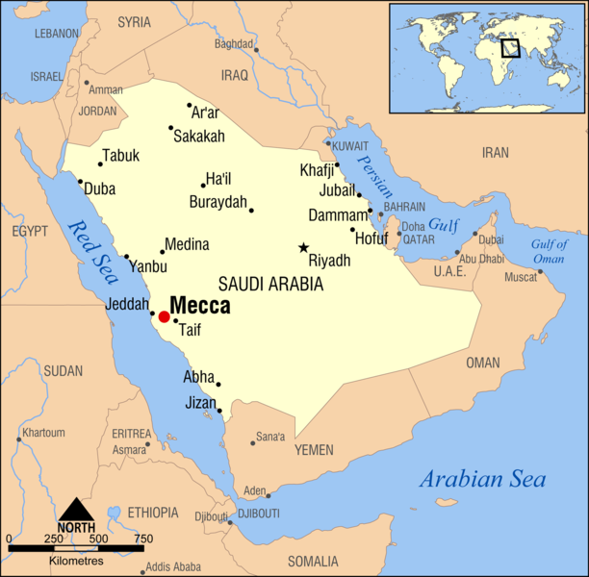
Mekka na mapě současného světa

Slide 20
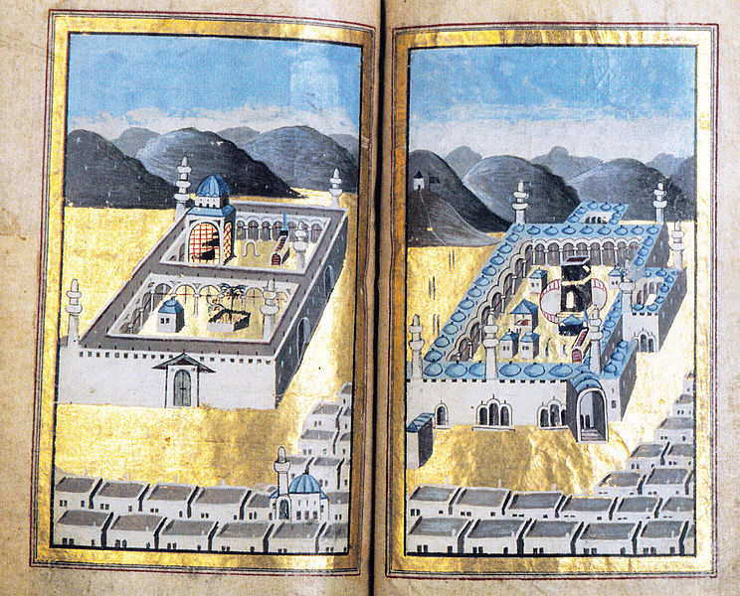
Mešita v Medině (vlevo) a v Mekce (vpravo) Muzeum Předního východu a středozemí, Stockholm, Švédsko – 18. století

Slide 21
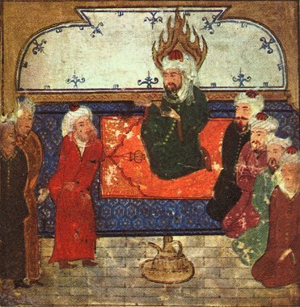
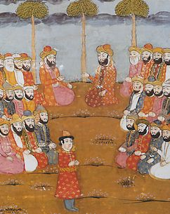
Mohammed na svém modlitebním koberečku, Mohammed u Mediny – středověká malba

Slide 22
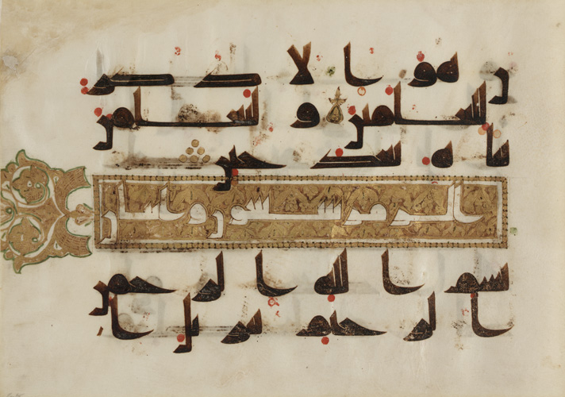
Stránka z Koránu: súra 38, verše 87-88, súra 39, verš 1, Abbasovská dynastie, inkoust, barvy a zlato na pergamenu,
H: 23,9 W: 33.6 cm
Blízký východ a severní Afrika , 8. – 9. stol.

Slide 23
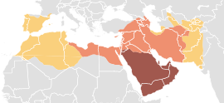
Období chalífátu hranice za vlády proroka Mohameda, 622-632 hranice za vlády volených chalífů, 632-661 hranice za vlády Umajjovců, 661-750

Slide 24
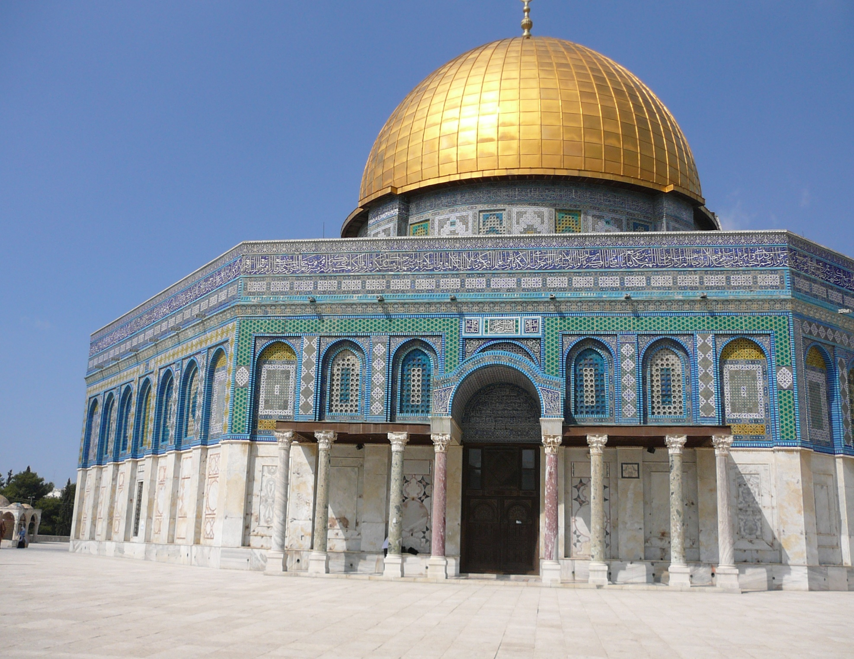
Skalní dóm - islámská svatyně v centru Chrámové hory v Jeruzalémě, kterou muslimové nazývají Vznešená a ušlechtilá svatyně (al-Haram al-Qudsí aš-Šaríf, arabsky: الحرم القدسي الشريف), Židé a křesťané Chrámová hora (hebrejsky: הר הביתHar ha-bajit). Byl postaven mezi lety 687 až 691 9. chalífou Abd al-Malikem.

Slide 25
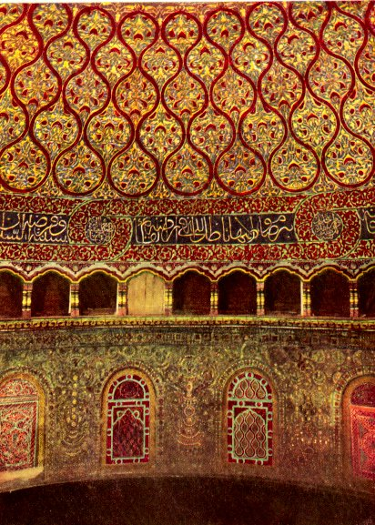
Skalní dóm – Jeruzalém - interiér

Slide 26
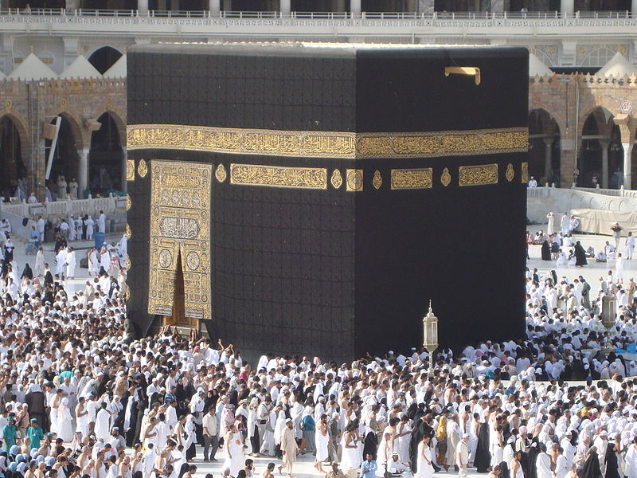
zděná stavba 15 m vysoká, 10 m široká a 12 m dlouhá. Její název pochází z arabského výrazu pro krychli. Je přikrytá hedvábnými černými látkami (Kiswa), které se každý rok mění. Do východního rohu fasády svatyně Ka’by je vložen posvátný černý kámen, obklopený stříbrným rámem. V severovýchodní stěně je vchod ve výšce asi 2 metry nad úrovní okolního prostranství a od roku 1979 je vyplněn 300 kilogramů vážícími zlatými dveřmi .

Slide 27
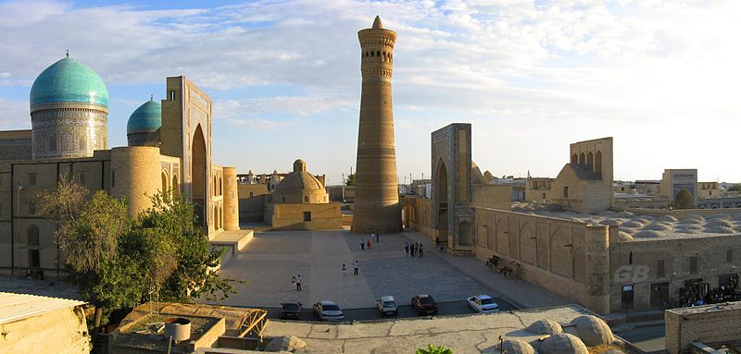
Buchara – Uzbekistán – světové dědictví UNESCO

Slide 28
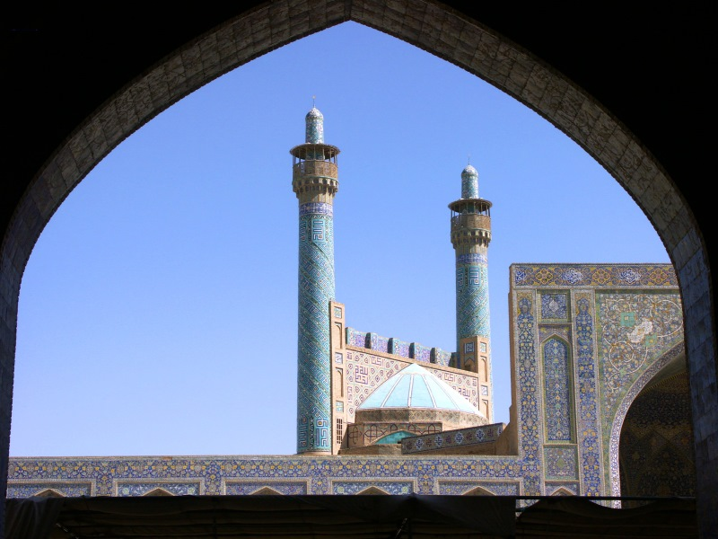
Šáhova mešita – minarety – Isfahán - Írán

Slide 29
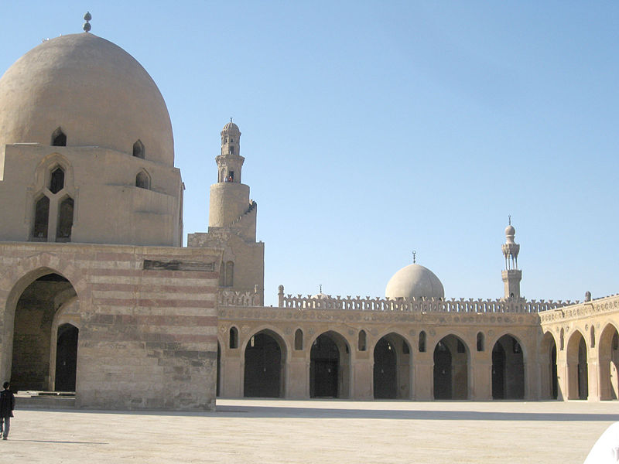
Spirálový minaret – Káhira - Egypt
Mešita Ahmada ibn Túlúna r. 789

Slide 30
Arabesky ve spojení s písmem – Alhambra, Španělsko
Arabeska - plošný dekorativní prvek, složený z rostlinných motivů (listí, šlahouny rostlin). První arabesky jsou známy již z dob starověkého Řecka, tyto relativně komplikované vzory se objevují v tzv. helénistickém umění ve formě ornamentů na vlysech.
V období italské renesance, kdy přišly opět do módy různé antické motivy, se tyto dekorativní motivy opět vrátily do evropského výtvarného umění. Německá a holandská výtvarná škola k nim pak později dodala další doprovodné motivy - hlavy, masky apod. V období rokoka se pak arabeska opět vrátila, zejména na štucích.
Arabeska je typická pro islámské umění – abstraktní vyjádření nekonečna (boha)

Slide 31
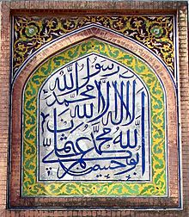
Kaligrafie – mešita vezíra Khana – Pákistán – postavena za mughalské éry, asi 1634 - 1641

Slide 32
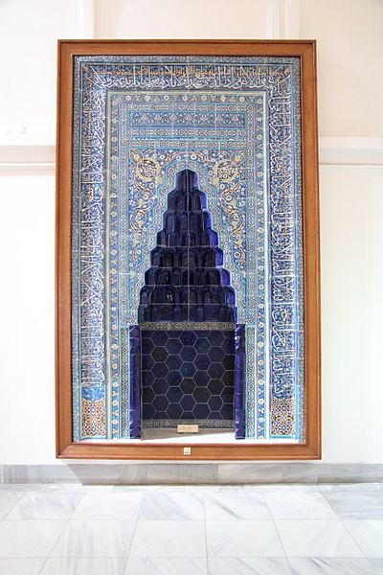
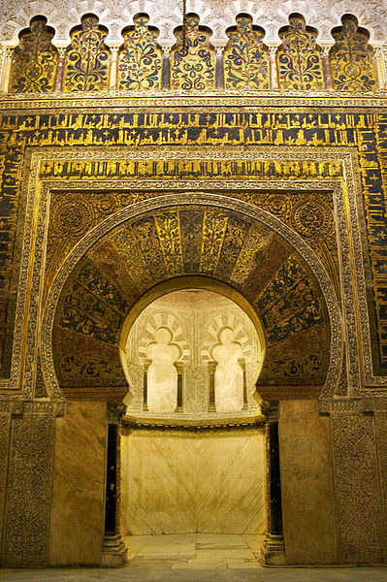
Mihráb – Cordoba – Velká mešita
Mihráb s fajánsovými obklady – Muzeum Kiosk Istambul

Slide 33
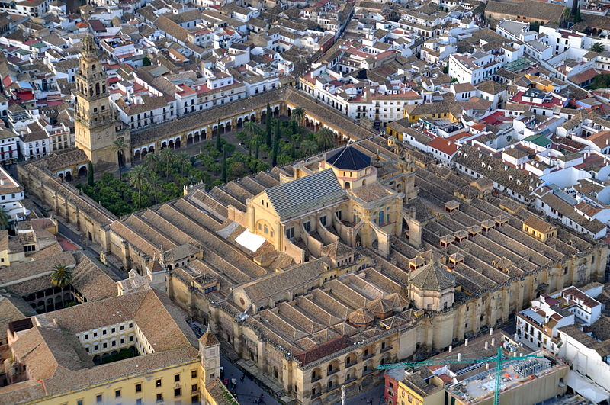
Dnešní katedrálu začal roku 785 stavět emir Abd ar-Rahman I.
Stojí na ploše 23 tisíc m², asi 860 sloupů v pravidelných řadách je spojeno dvojitými oblouky nad sebou. 1236 byla proměněna na křesťanskou katedrálu a od roku 1523 byla v jejím středu vystavěna vysoká renesanční loď s kupolí.
Mešita Cordoba – Španělsko (Andalusie)

Slide 34
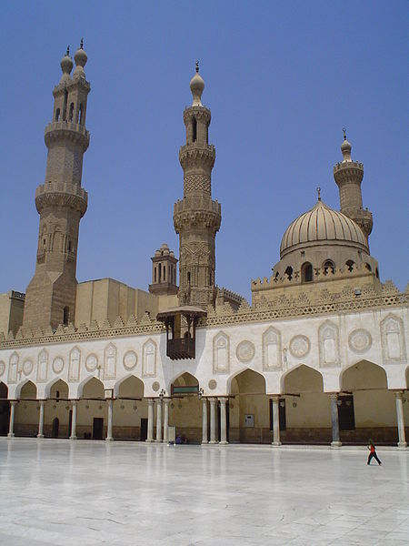
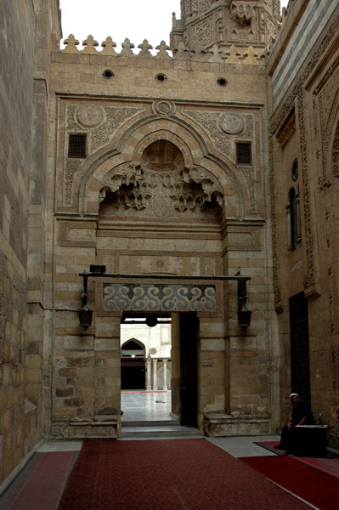
Mešita Al Azhar a medresa (dnes vysoká škola)
Káhira, Egypt

Slide 35
Hagia Sophia – chrám Boží moudrosti – Istambul, Turecko
byzantský chrám z let 532–537, jedna z nejznámějších sakrálních staveb světa. Původní křesťanská svatyně s centrální kupolí a sídlo patriarchy byla po dobytí Konstantinopole Osmany (1453) upravena na mešitu (a později opatřena minarety; v roce 1934 byla v rámci Atatürkových reforem sekularizována, od té doby slouží jako muzeum. Téměř tisíc let (do dokončení katedrály v Seville v roce 1520) byla největší katedrálou na světě.

Slide 36
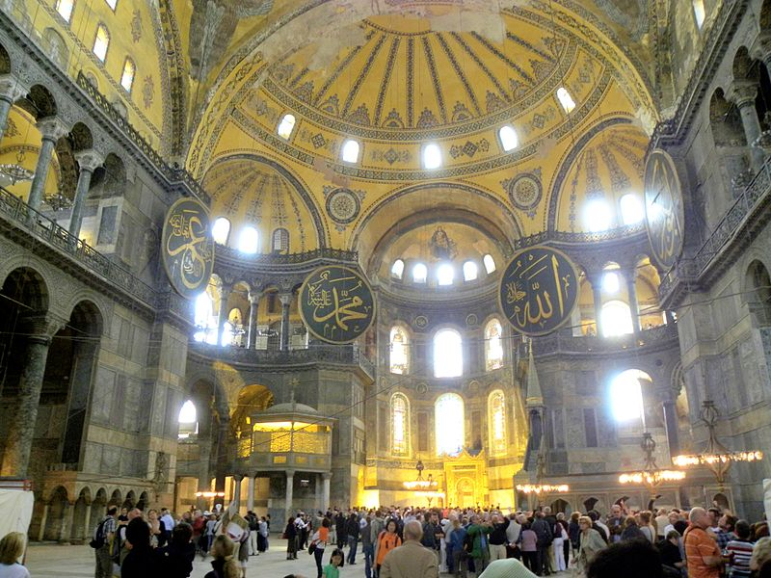
Hagia Sophia - interiér

Slide 37
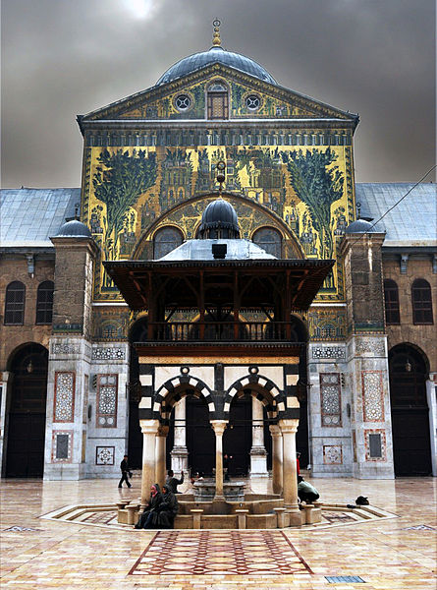
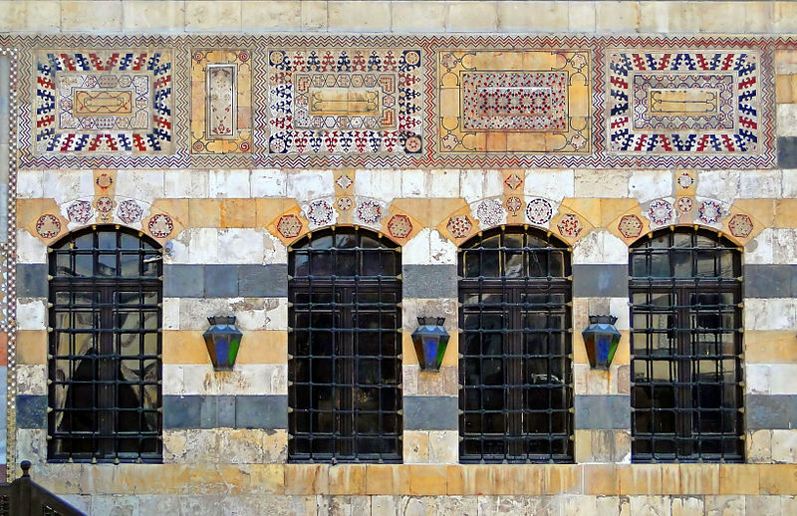
Umajjovská mešita v Damašku, Sýrie
Detail paláce

Slide 38
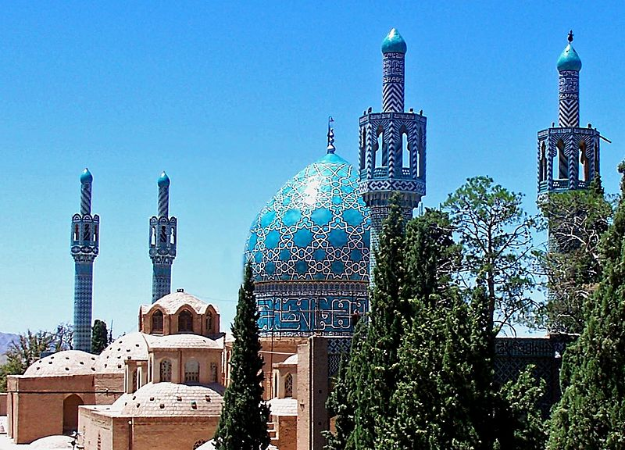
Mešita Šáha Nematolláha – Máhán – jižní Írán

Slide 39
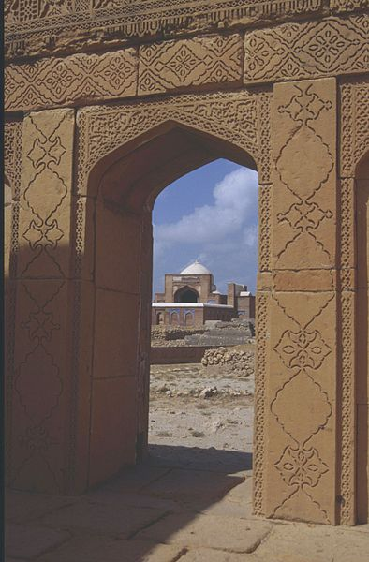
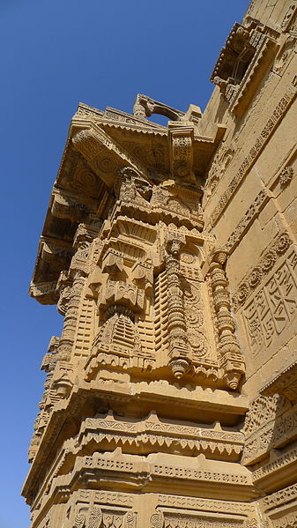
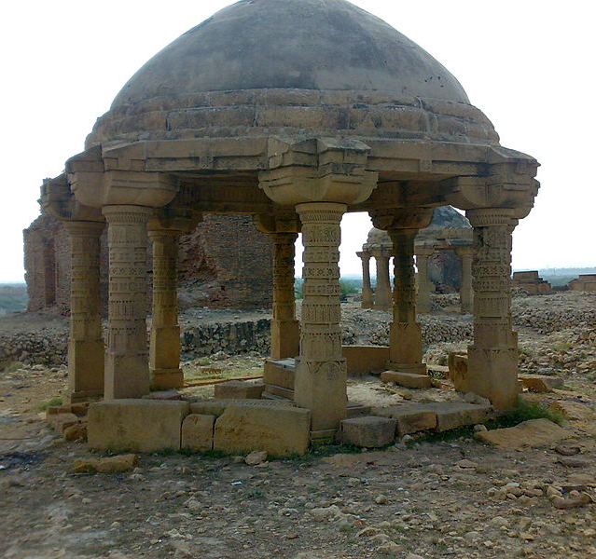
Nekropole Makli, Tattha, jižní Pakistán památka UNESCO

Slide 40
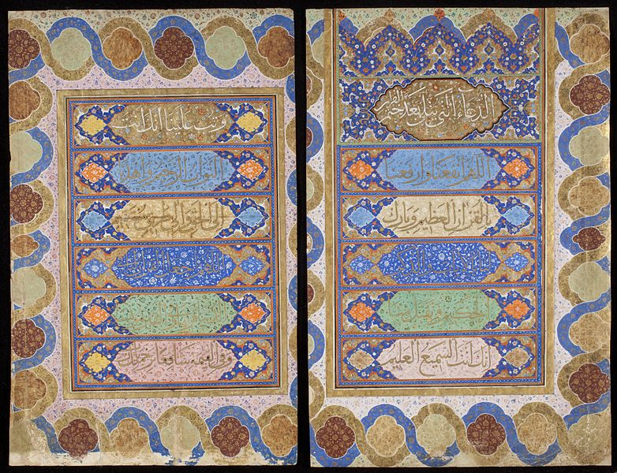
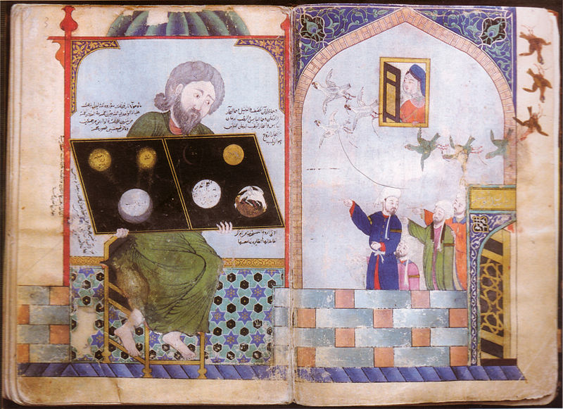
Knižní umění islámu
1.Stránky koránu, Shiraz, Írán, 1550 – 1575,Los Angeles Country muzeum of Art
2. Islámský umělec, 1339, Bagdád, kolekce paláce Topkapi, Turecko

Slide 41
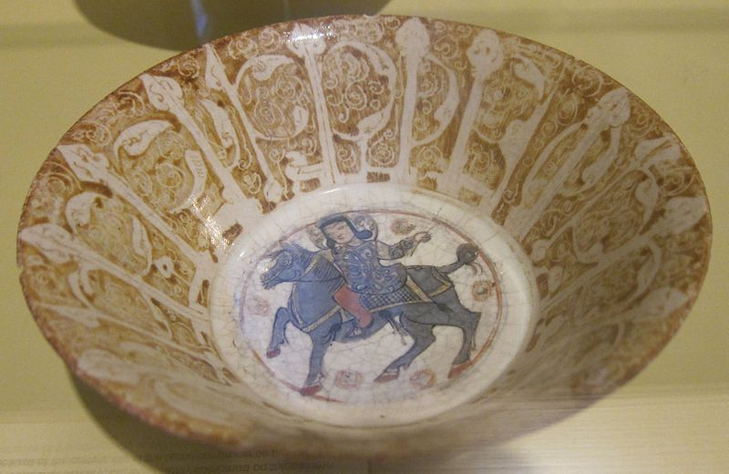
Mísa s koněm a jezdcem z Kashanu, Írán, konec 12. - počátek 13. století

Slide 42

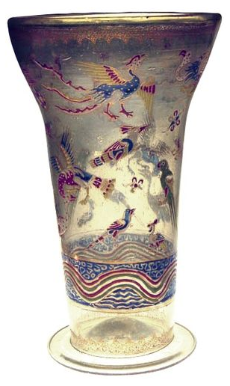
Islámské sklo
Pohár, polovina 14. století, museum Lisabon
Lampa z mešity (Sýrie nebo Egypt), okolo 1325,Metropolitní muzeum

Slide 43
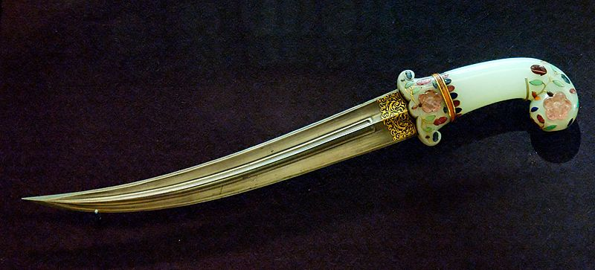
Dýka s pistolí ve tvaru rukojeti. Indie, mughalovská dynastie, 17. století. Čepel: lisovaná ocel, zlacená dekorace - rukojeť: jadeit vykládaný zlatem, průsvitný smalt na stříbře nebo zlatě, neprůhledný smalt, polodrahokamy a korály.

Slide 44
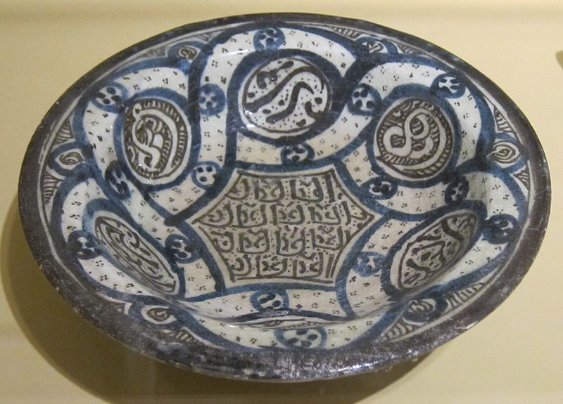
1. Lustrová keramika - 17. století
2. Mísa – Sýrie, 14. století, keramika glazovaná pastou – typický modrobílý vzor
1.
2.

Slide 45
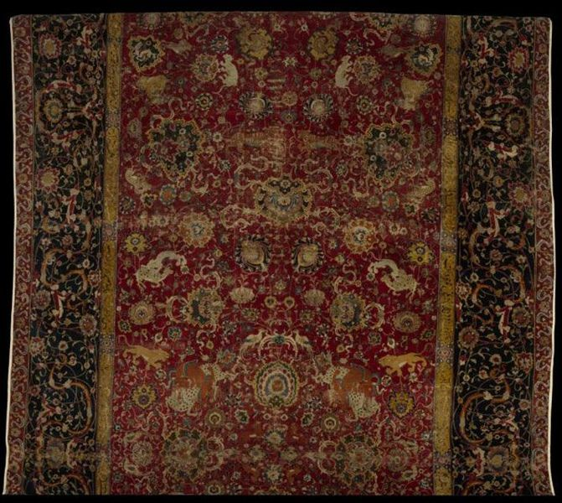
Perské koberce z 16. století

